Slide 1
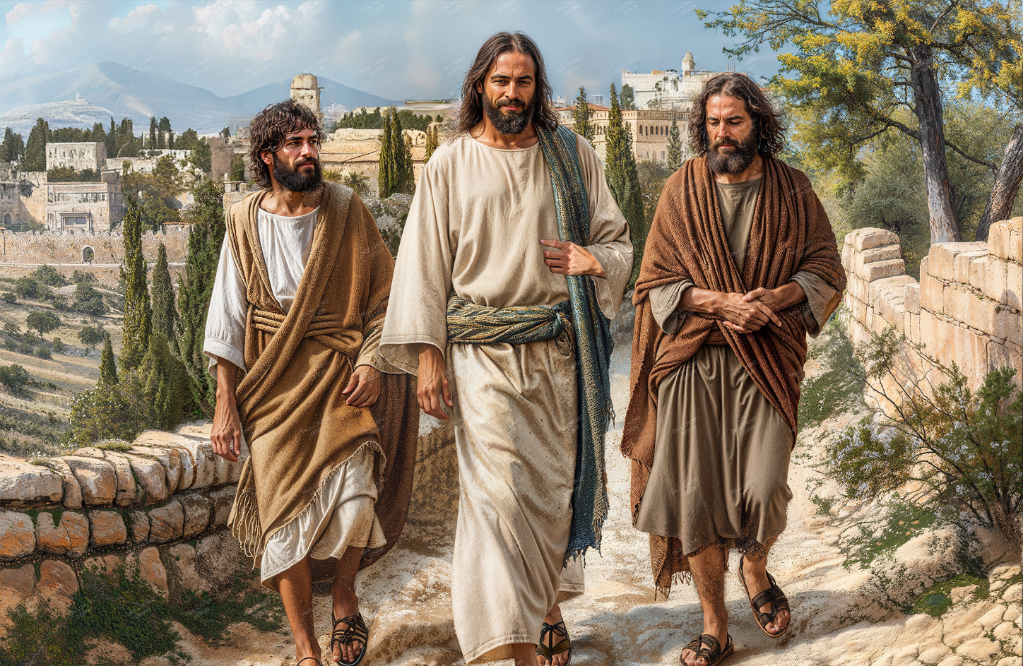
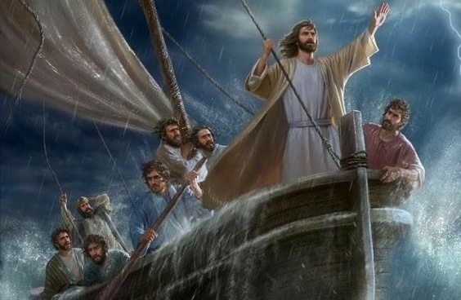
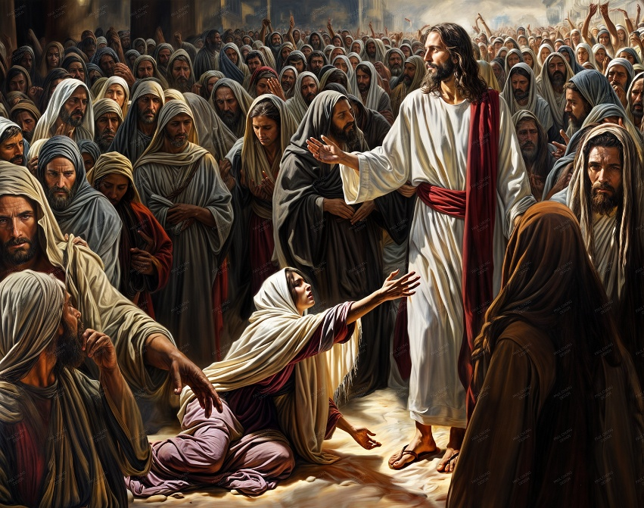
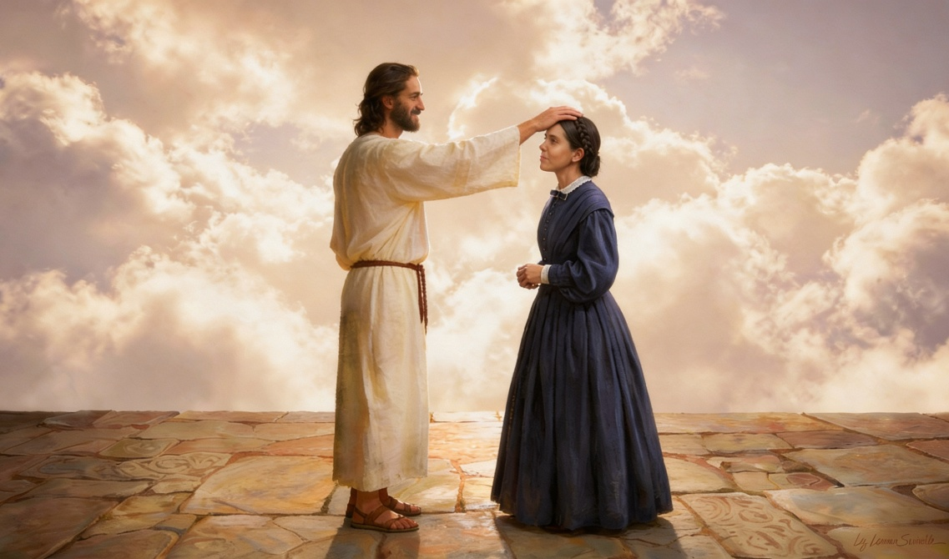
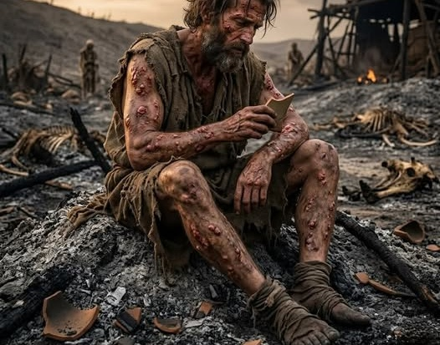
PROBLÉMY A NEZDARY
Lekce 11 od 7. do 13. června 2026

Slide 2
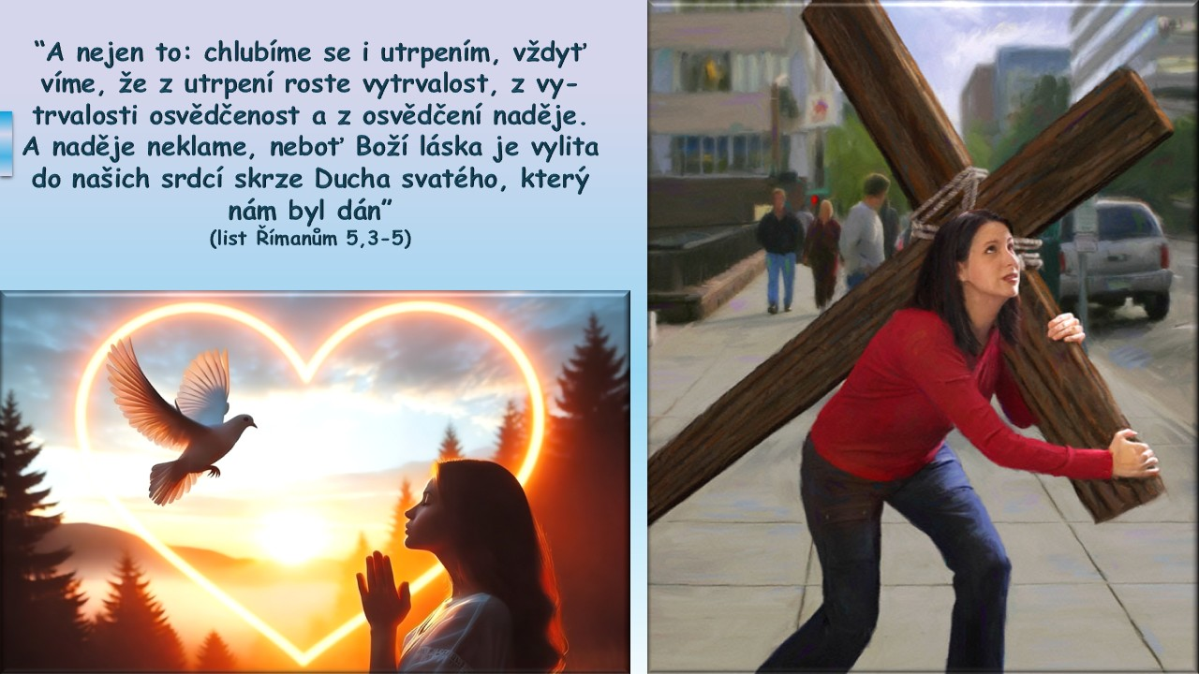

Slide 3
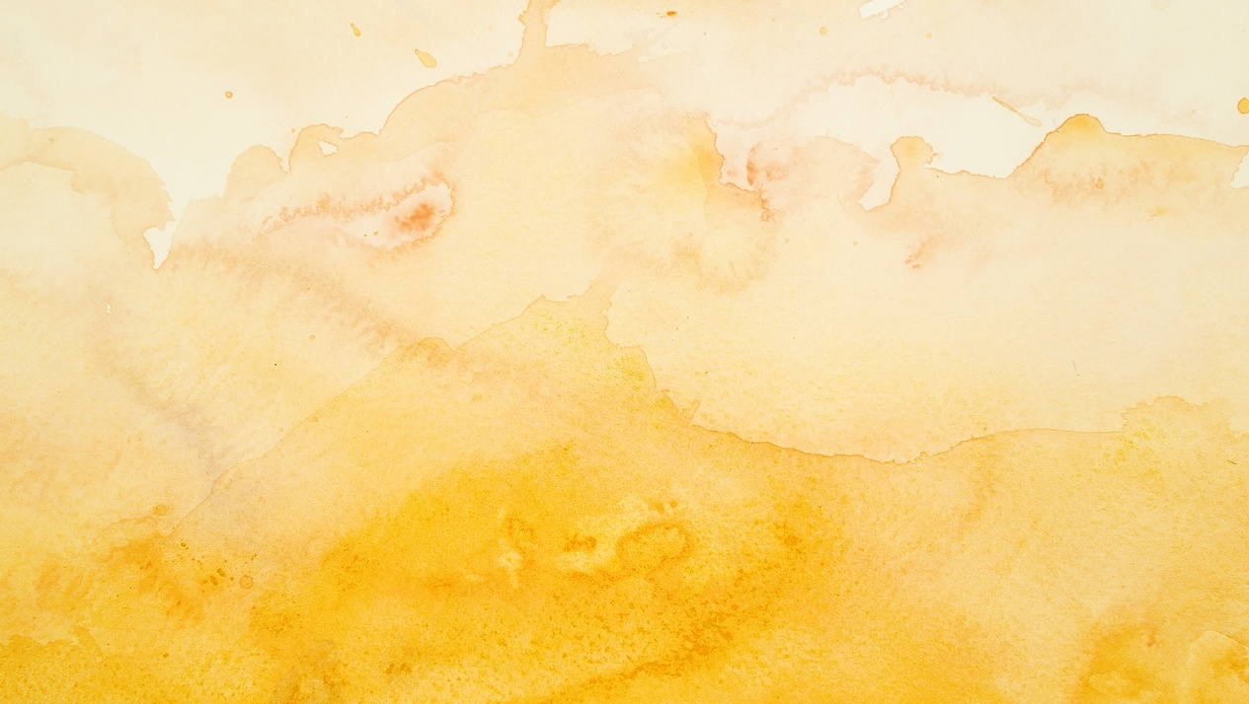
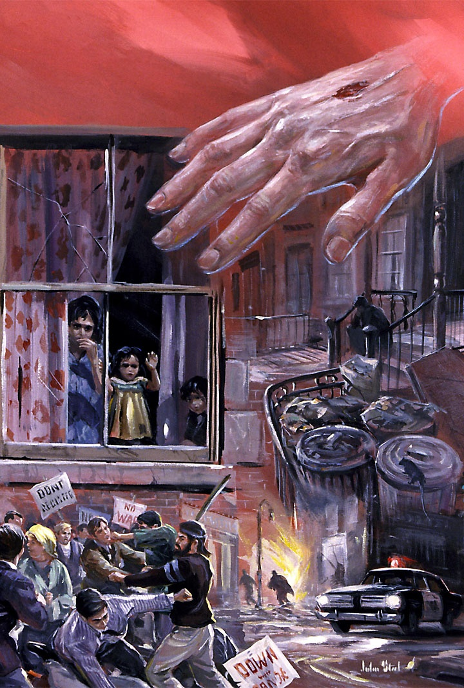
Žijeme ve světě plném hříchu a utrpení. Každý z nás se setkává s obtížemi, které mohou otřást naší důvěrou v Boží lásku.
Jak reagujeme na těžkosti života?
Budeme sledovat, jak na různé životní zkoušky reagovaly biblické postavy – a jak nám jejich zkušenost může pomoci zvládat podobné situace.
Bouře života
„Tvá víra tě zachránila“
Jób
Cesta do Emauz
Jistota Ježíšovy blízkosti

Slide 4

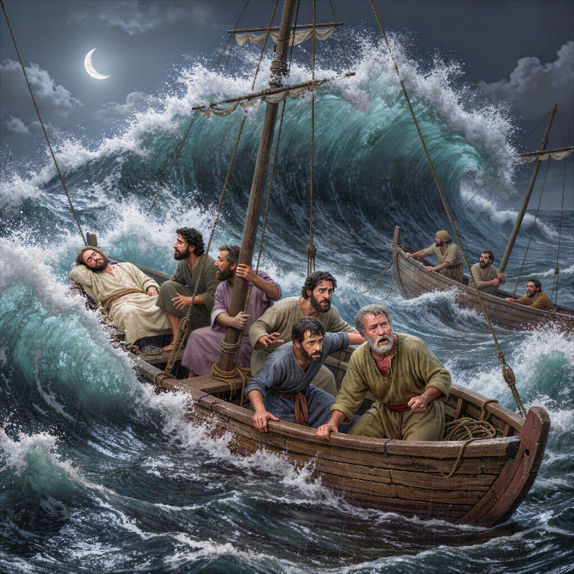
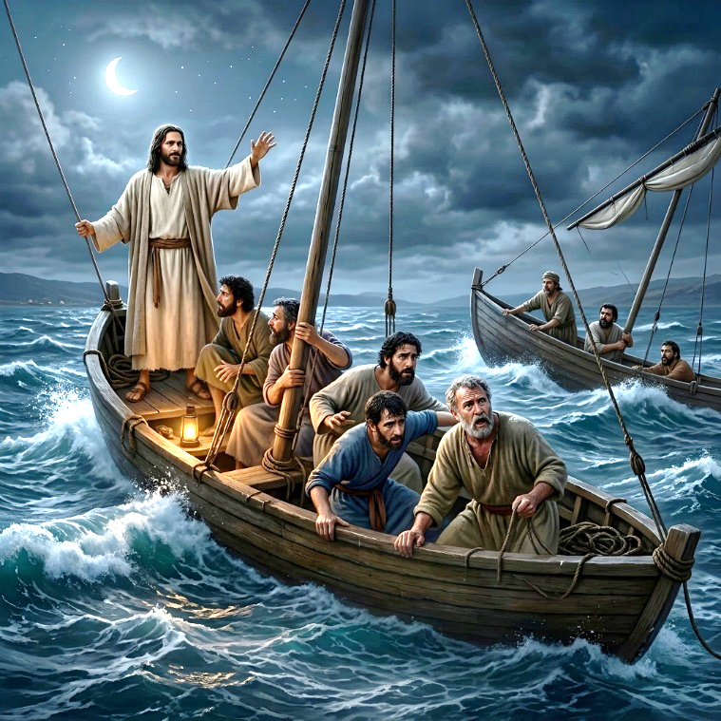
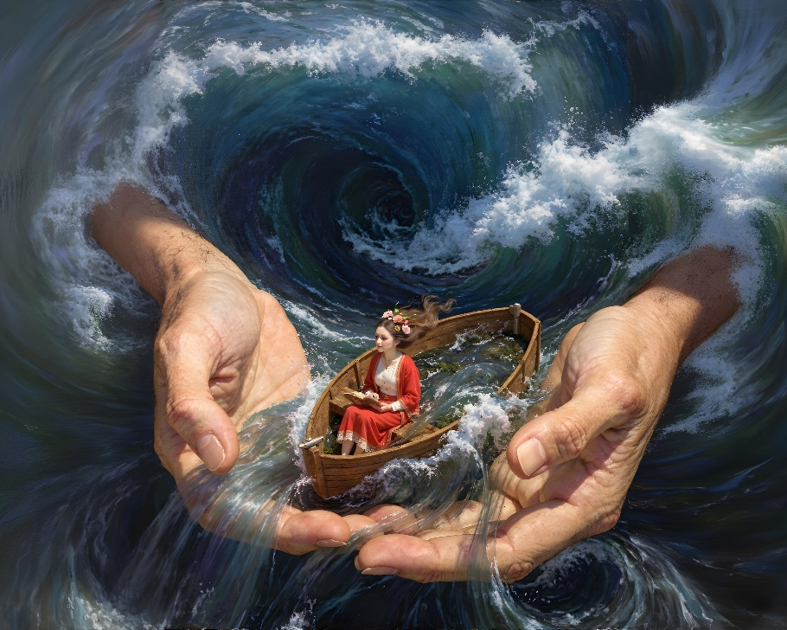
BOUŘE ŽIVOTA
“Tu se strhla velká bouře s vichřicí a vlny se valily na loď, že už byla skoro plná” (Marek 4,37)
Plavba po Galilejském jezeře nebyla pro učedníky ničím neobvyklým. Tentokrát je však bouře zcela přemohla
Kde je Ježíš? Spí? Nezajímá ho, co se s námi děje. Pak si uvědomili... Kde je Ježíš? Spí? Jak to, že nám to nepomáhá? Nezajímá ho, co se s námi děje? (Marek 4,35-38).
I my procházíme bouřemi. Prosíme Ježíše o pomoc, ale zdá se, jako by spal. On je však s námi
Ve správný čas zasáhne: “Zmlkni a utiš seCalla, enmudece” (Marek 4,39). Záleží mu na nás (1. list Petrův 5,7). Pečuje o nás. Může uklidnit naše bouře. Nezapomeň Ho chválit, když to udělá (Marek 4,40-41).

Slide 5

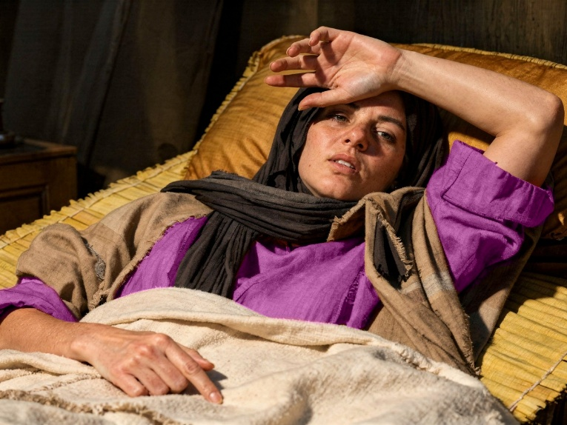
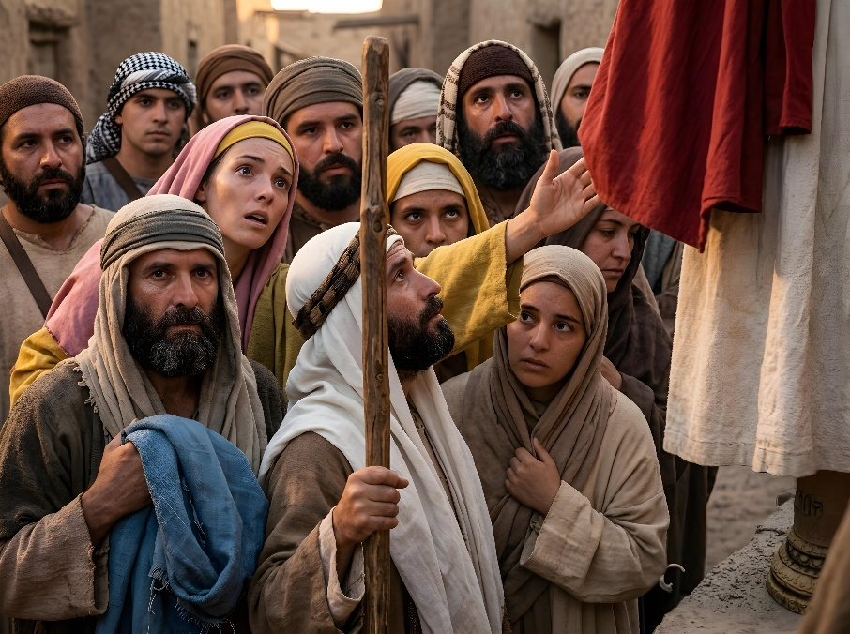
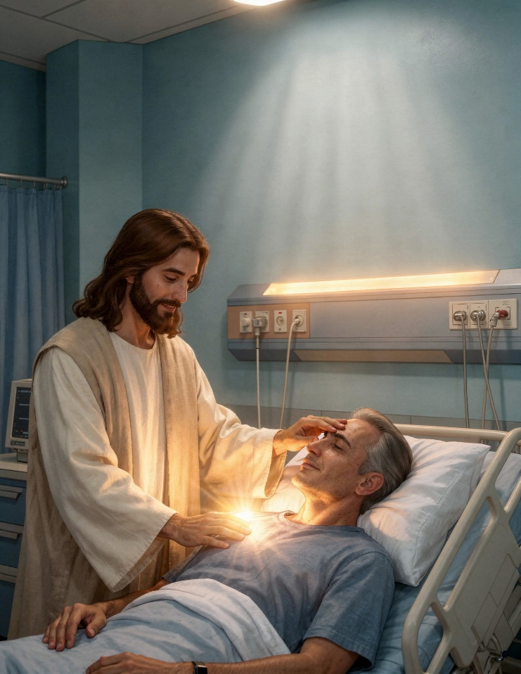
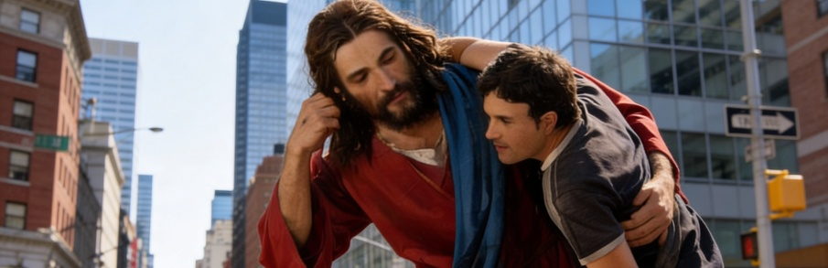
„TVÁ VÍRA TĚ ZACHRÁNILA“
“Říkala si totiž: «Dotknu-li se aspoň jeho šatu, budu zachráněna!»” (Marek 5,28)
Dvanáct let krvácení bez nalezení lékaře, který by ji mohl uzdravit, ji zanechalo bez peněz a bez naděje (Marek 5,25-26). V současnosti existují země, kde není bezplatné lékařské pojištění a tento příběh může být stále realitou.
I dnes se lidé ocitají v situacích, kdy nenacházejí úlevu
Žena viděla v Ježíši řešení – a její víra ji zachránila (Marek 5,27-29).
Ježíš může uzdravovat skrze lékaře nebo přímým zázrakem.
Zve nás, abychom na něj vložili všechna svá břemena (Matouš 11,28-30).

Slide 6

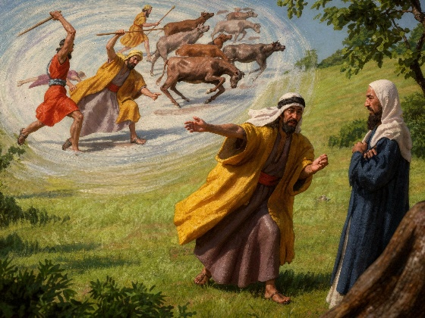
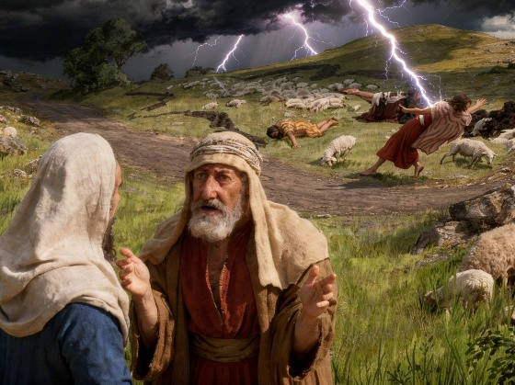
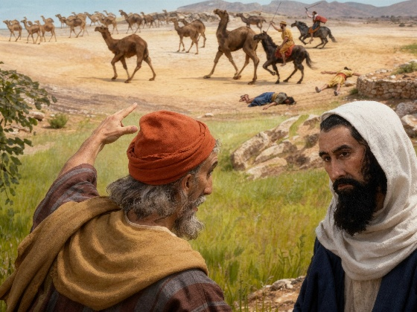
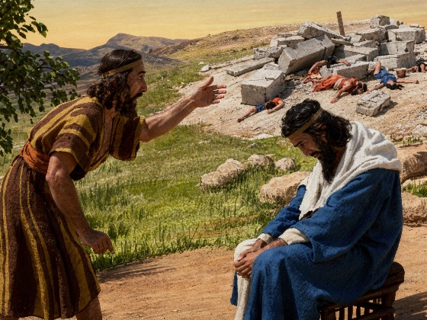
JÓB
“A kdyby mi i kůži sedřeli, ač zbaven masa, uzřím Boha” (Jób 19,26)
Válka, násilí a katastrofy změnily Jóbův život(Job 1:13-19). Každý z nás se setkává s katastrofami, ať už přírodními nebo způsobenými zlem, které v tomto světě panuje.
Jak zareagujeme? Jak reagoval Jób?
Neobviňoval Boha ani Ho neodmítl
Držela se Ho
Důvěřoval i v temnotě
Upíral pohled k budoucí naději (Jób 19,25-27)
Pokud se nevzdáme, uvidíme, že i v těch nejtěžších zkouškách je Bůh vždy přítomný. Miluje nás a posiluje nás, abychom našli sílu ve slabosti, odvahu v těžkostech a naději v katastrofách (Joel 3,10; list Římanům 5,3-5).
Pokud procházíte těžkými časy, zamyslete se nad tím, že Boží láska a péče o vás je nejbezpečnější a nejstabilnější věcí ve vašem životě.

Slide 7

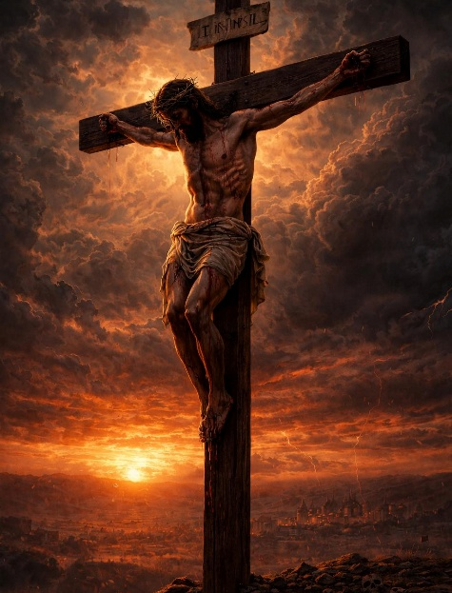
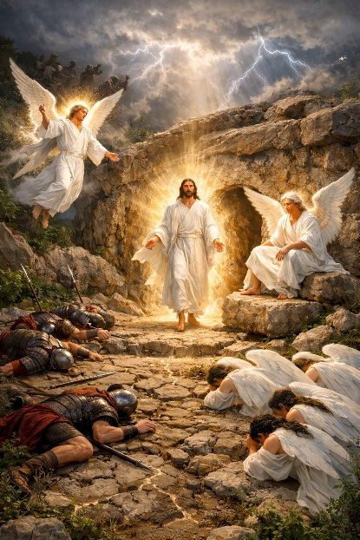
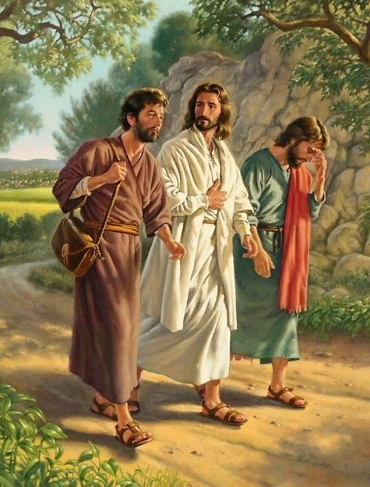
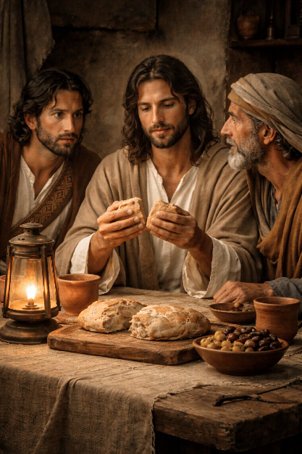
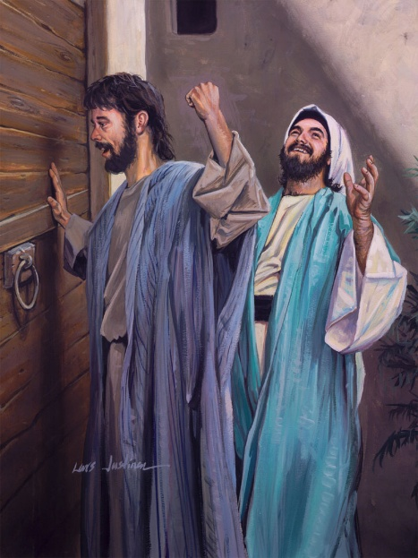
CESTA DO EMAUZ
“A my jsme doufali, že on je ten, který má vykoupit Izrael…” (Lukáš 24,21a)
Perspektiva: Ježíš je Mesiáš, který vykoupí Izrael. Realita: zemřel (Lukáš 24,18-21).
Jejich zklamání bylo tak velké,že nedokázali přijmout ani zprávu o vzkříšení (Lukáš 24,22-24).
Trpělivě jim Ježíš pomáhal znovu získat naději. Pak ale “otevřely se jim oči” (Lukáš 24,31) a běželi fandit těm, kteří byli stále zklamaní (Lukáš 24,32-35; 2. list Korintským 1,4). Co se můžeme z jejich zkušenosti naučit?
Nesmíme dovolit, aby nám pochybnosti zakořenily v mysli
Ježíš kráčí po našem boku i v našich zklamaních
On objasní naše nejasnosti, pokud mu to dovolíme
Ježíš ví lépe než my, jaká je skutečnost
Notes:
Jesús muerto y resurrección

Slide 8

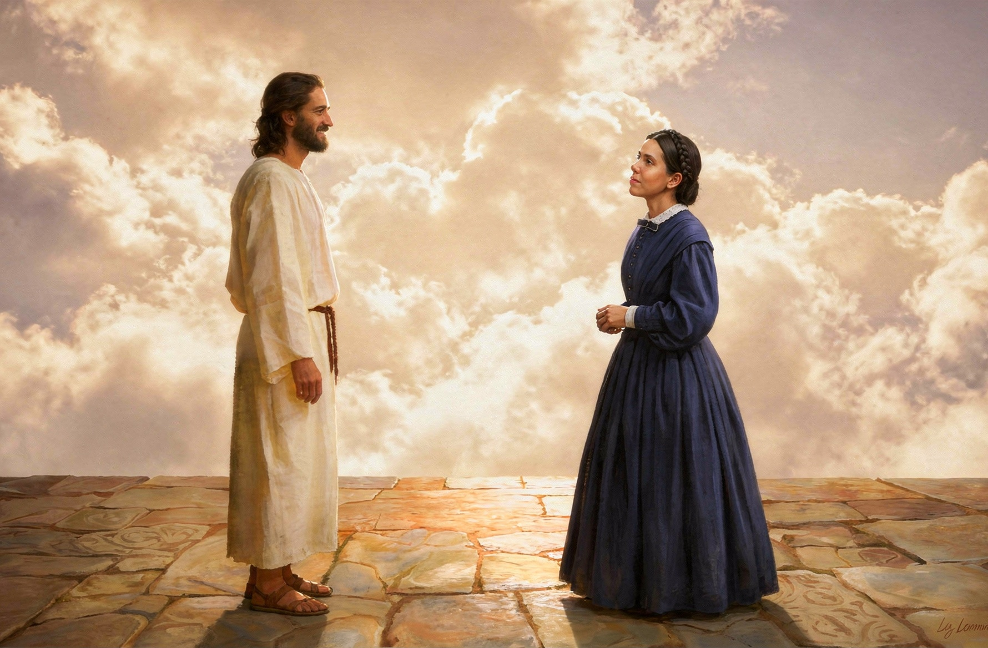
JISTOTA JAŽÍŠOVY BLÍZKOSTI
“Soudím totiž, že utrpení současného času se nedají srovnat s budoucí slávou, která má být na nás zjevena” (List Římanům 8,18)
Když byla Ellen G. White v hlubokém zoufalství, měla vidění, v němž spatřila Ježíše.
Pochopila, že rozumí všemu, čím prochází. V určité chvíli na ni Ježíš položil ruku a řekl: "Neboj se."
Viděla nádherné obrazy a zakusila pokoj a jistotu nebe.
Toto vidění jí dalo novou naději, víru a jistotu, že může Bohu plně důvěřovat.

Slide 9

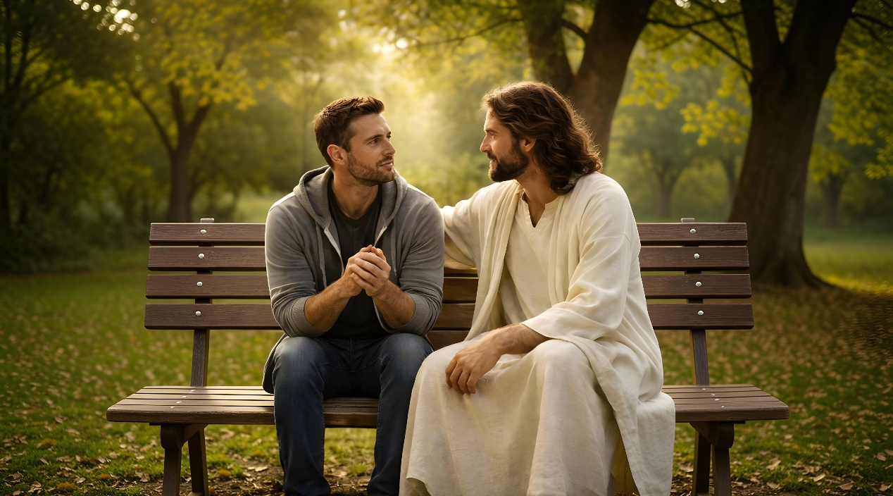
“Víme, že všechno napomáhá k dobrému těm, kdo milují Boha, kdo jsou povoláni podle jeho rozhodnutí” (list Římanům 8,28)
“Netrapte se žádnou starostí, ale v každé modlitbě a prosbě děkujte a předkládejte své žádosti Bohu. A pokoj Boží, převyšující každé pomyšlení, bude střežit vaše srdce i mysl v Kristu Ježíši” (list Filipským 4,6-7)
“Mějte z toho jen radost, moji bratři, když na vás přicházejí rozličné zkoušky. Vždyť víte, že osvědčí-li se v nich vaše víra, povede to k vytrvalosti. A vytrvalost ať je dovršena skutkem, abyste byli dokonalí a neporušení, prosti všech nedostatků. […] Blahoslavený člověk, který obstojí ve zkoušce; když se osvědčí, dostane vavřín života, jejž Pán zaslíbil těm, kdo ho milují” (list Jakubův 1,2-4.12)
“ale on mi řekl: ‹Stačí, když máš mou milost; vždyť v slabosti se projeví má síla.› A tak se budu raději chlubit slabostmi, aby na mně spočinula moc Kristova” (2. list Korintským 12,9)

Slide 10

“V životě každého přicházívají období těžkých zklamání a trudomyslnosti, kdy nás zaplavuje jen smutek a žal, a kdy je nám těžko uvěřit, že Bůh je stále laskavým dobrodincem svých pozemských dítek, dny, kdy nesnáze sužují duši tak, že smrt se nám zdá lepší než život. Tehdy mnozí ztrácejí víru v Boha, podléhají pochybnostem, upadají v nevěru. Kdybychom v takových obdobích mohli duchovním zřením pochopit smysl božího opatření, viděli bychom anděly, kteří se snaží zachránit nás před sebou samými, postavit nás na základ pevnější než věčné hory, aby v nás vyvstala nová víra, nový život.”
(E. G. W.: Proroci a králové strana 106)

